Slide 1
게임 컨셉
장르 : 로그라이트
주제 : 패링전사(?)
주 시스템 : 적의 공격에 알맞은 타이밍으로 반격하는 형식으로 스테이지를 깨나갈 수 있다.
서브 시스템 : 방패(에 따른 특수효과, 수집시스템까지), 강화(로그라이트이기 때문에 이런 요소 필수)
스토리(필요 있을 진 모르겠지만)
- 용사가 마왕에게 방패 이외엔 들 수 없는 저주를 건다. 그래서 이 저주를 풀려고 마왕에가 다시 찾아가는 스토리
(근데 마지막엔 방패가 더 세서 저주 풀렸는데 방패만 듬. 그리고 결국 방패를 2개 듬 ㅋㅋ;)
(1회차는 스토리모드 느낌으로다가 난이도 쉽게)
목표 : 마왕을 물리치고 저주를 푸는 것

Slide 2
개발 범위
최소 범위
추가 범위
캐릭터 컨트롤
상,하,좌,우의 단순 움직임
키보드 입력에 반응하는 반격
전방향으로 자연스러운 움직임
딜레이 없는 반격
다양한 입력에 따라 다른 반격들
캐릭터 기술
Z키 입력 시 앞으로 짧은 대쉬
(방패로 밀치기)
(특정 방패 착용시)
-대쉬에 특수효과
-반격 성공 시 추가입력으로 추가공격 가능
-반격 후 추가 공격 가능
맵
대지->용암지대->마왕으로 구성.
두 개의 층으로 이루어져있으며 2층에는 보스가 있다.
특수 NPC 추가
적 AI
적 종류에 따라 AI가 다름
플레이어에게 다가오며 근접공격(상시 인식)
플레이어가 사정거리에 들어오면 원거리공격
플레이어가 접근하면 도망침
보스의 패턴 추가
적의 상태 추가(은신, 공중, 지하)
적의 속성 추가
난이도
스테이지가 진행될수록 난이도 증가
쉬운난이도로 1회차(스토리모드)
하드코어모드 추가(적 체력, 공격력 상승, 보스 변화)
게임기능
피격시 체력 감소
특수 스테이지에 NPC(상점, 강화)
대쉬 대기시간
튜토리얼 제공
스테이지 클리어 후 다음 층으로 이동
보스 클리어 후 보스 상자 드롭
사운드
반격, 대쉬, 적군공격, 클리어 소리, 각종 투사체 소리 등
애니메이션
걷기, 대쉬, 반격 기본 3종 애니메이션
플레이어 사망, 클리어, 스테이지 이동 등 세부 움직임 추가

Slide 3
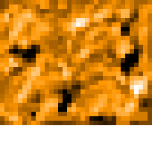
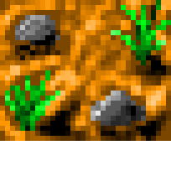
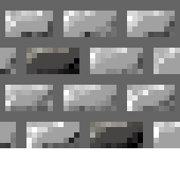

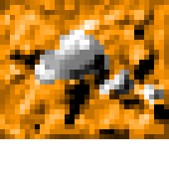
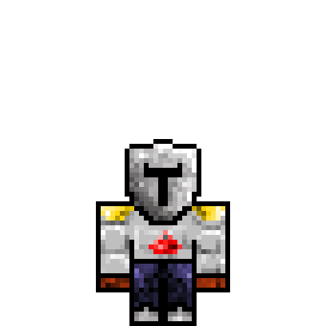
예상 게임 흐름

Slide 4
예상 게임 흐름

Slide 5
개발 일정

